Slide 1
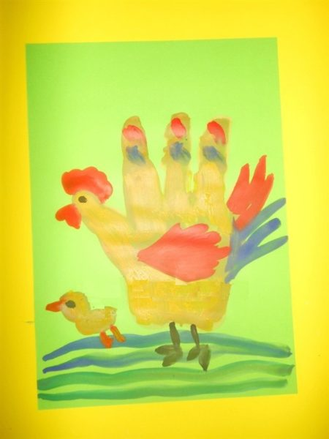
Работу выполнила: Буржумова Е.М.
«Весёлый петушок»
(ладошковая живопись)

Slide 2
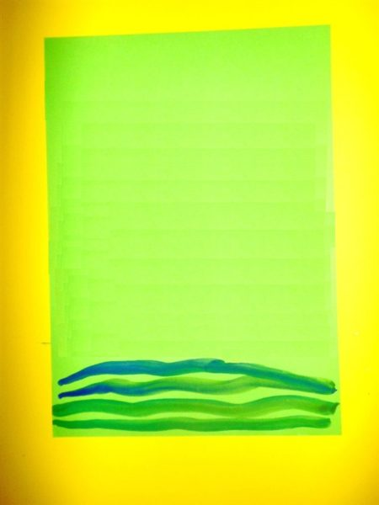
Берём лист бумаги светло-зелёного цвета. Первоначальный этап — рисование дорожки, по которой будет шагать петушок.

Slide 3
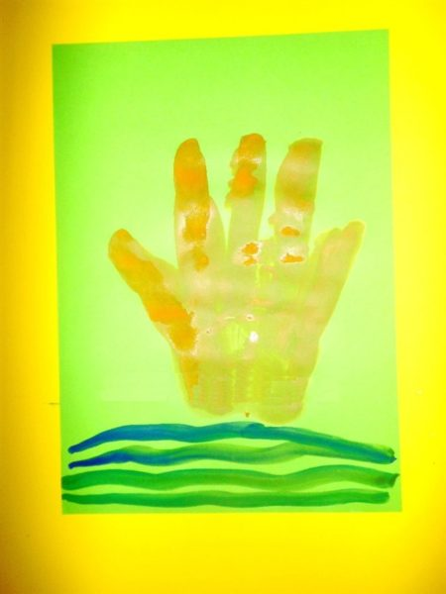
Затем ребёнок опускает ладошку в жёлтую краску и оставляет отпечаток над дорожкой. При этом большой палец нужно отставить в сторону (голова петушка), а остальные пусть смотрят вверх (крылышки).

Slide 4
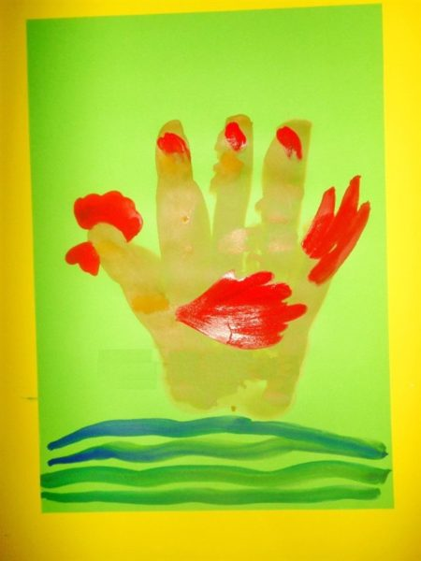
Образ дополняется основными деталями — гребешком, и бородкой. Сделать это помогают родители, некоторые же ребята в состоянии справиться и сами (реализуется индивидуальный подход).

Slide 5
Для большей конкретизации образа можно использовать ещё один цвет, украсив хвост и крылья.

Slide 6
Желаю творческих успехов!

